Slide 1
Comenius Portugalsko červen 2014

Slide 2
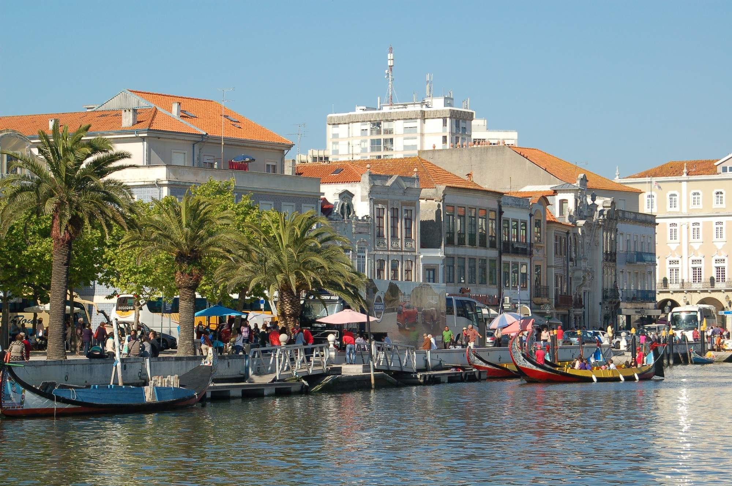
Neděle 1.6.2014
Příjezd do Aveira
Ubytování v rodinách
Individuální program

Slide 3
Pondělí 2.6.2014 dopoledne
Prohlídka školy
Hry (přetahování, chůdy, „lyžování“)
Ukázka vyučovacích hodin
Prezentace videí
Oběd ve školní jídelně

Slide 4
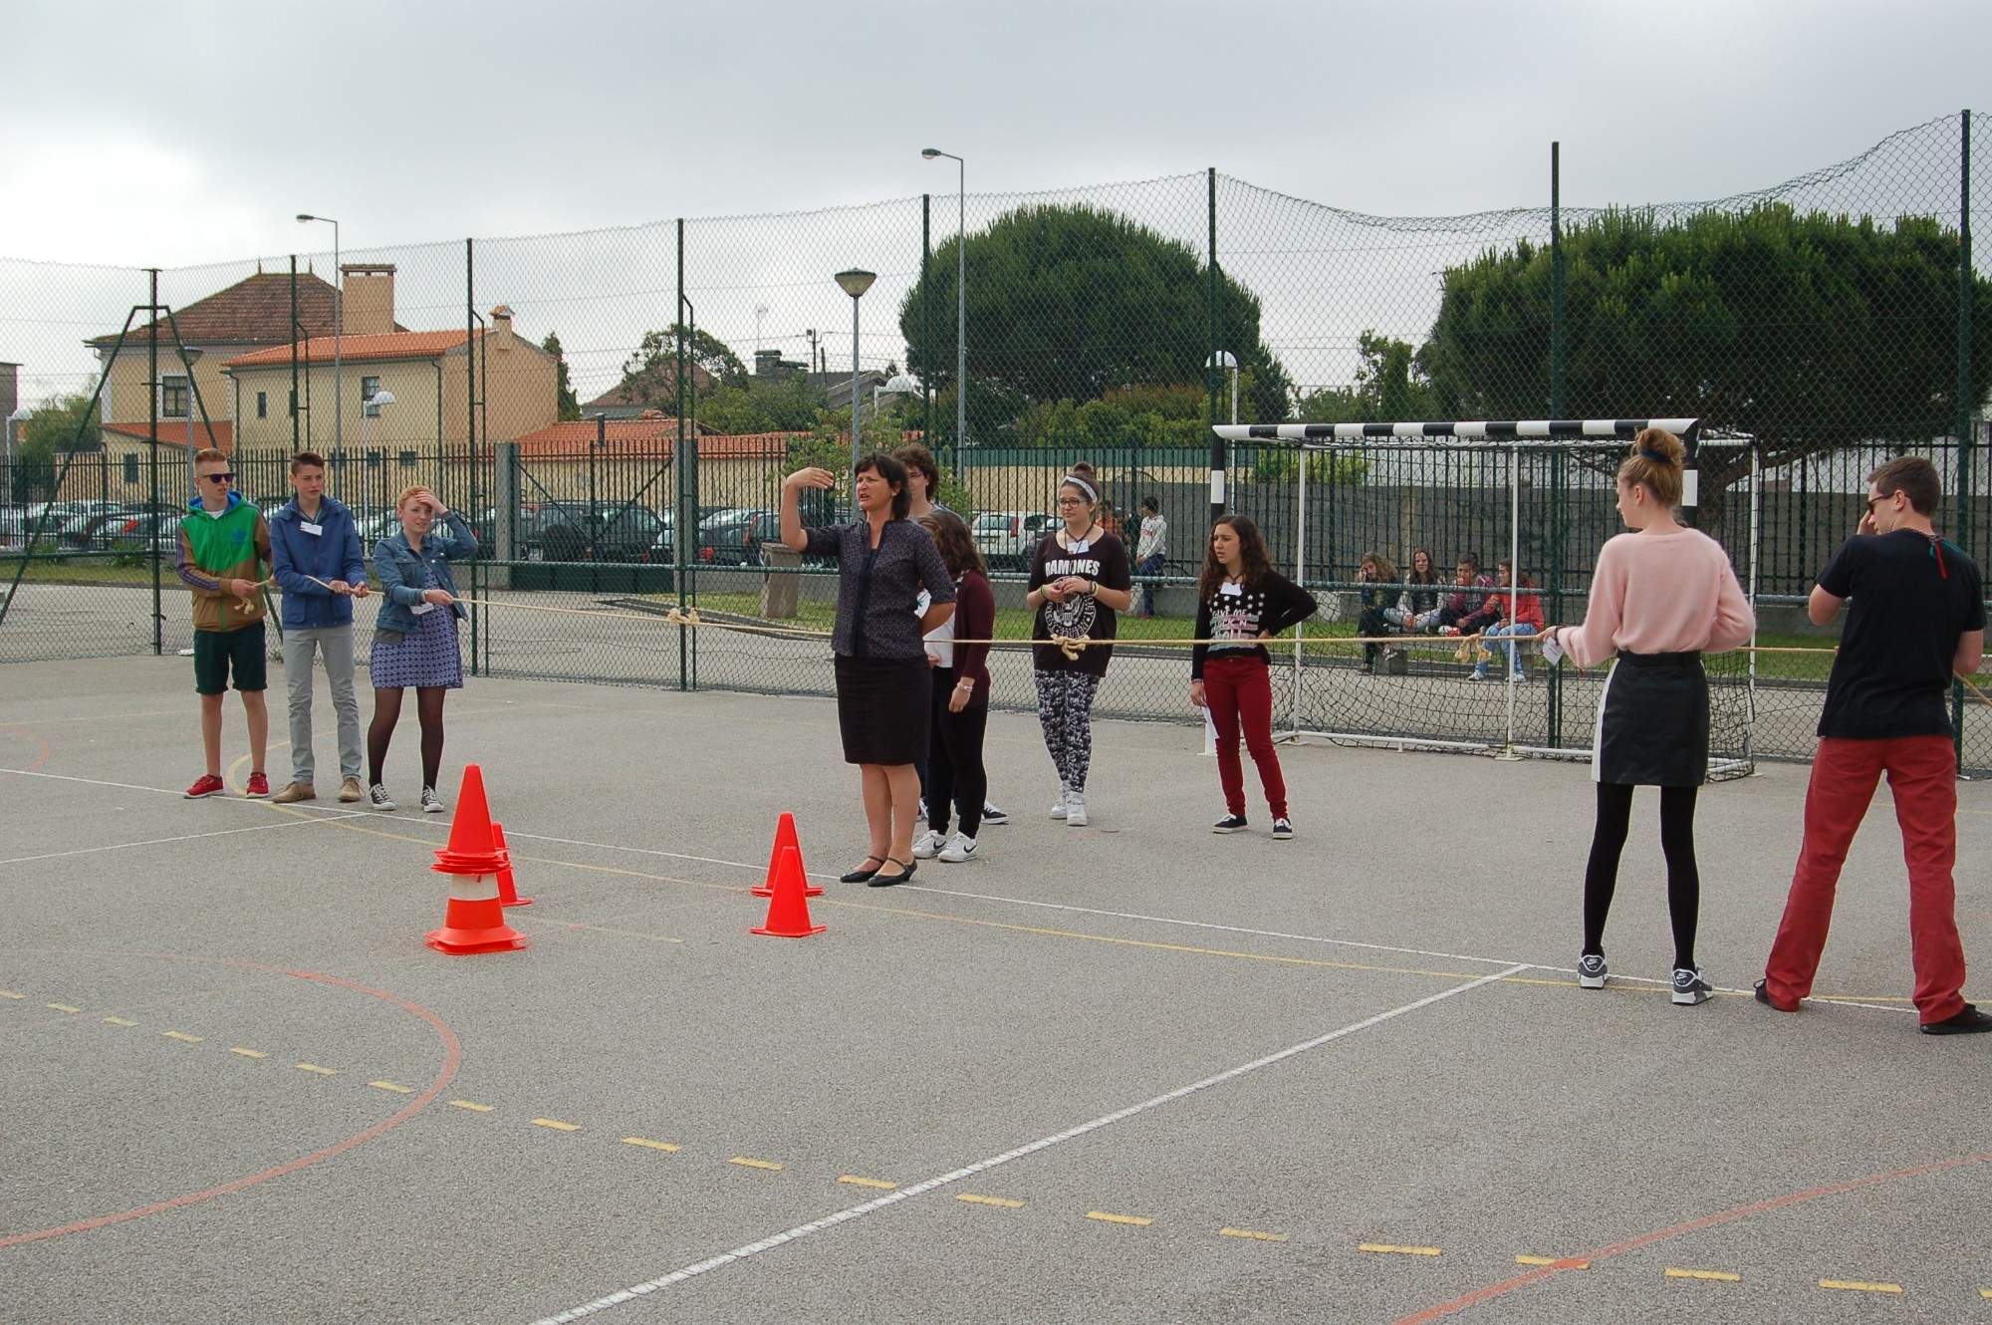
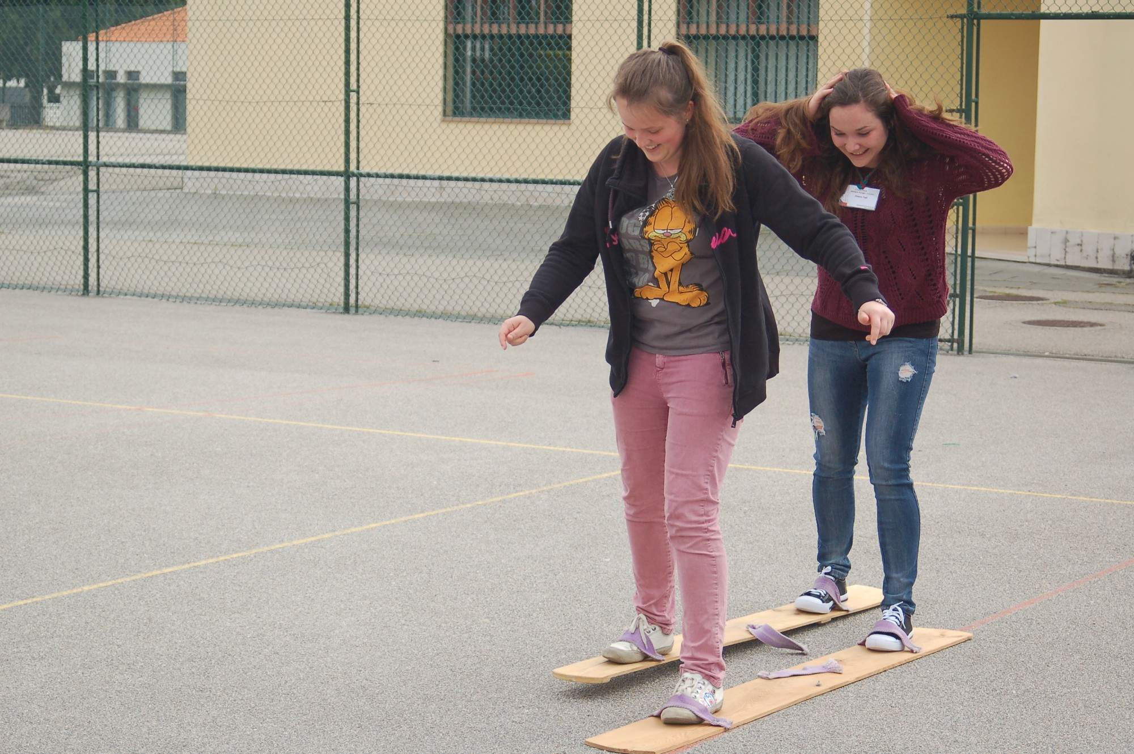
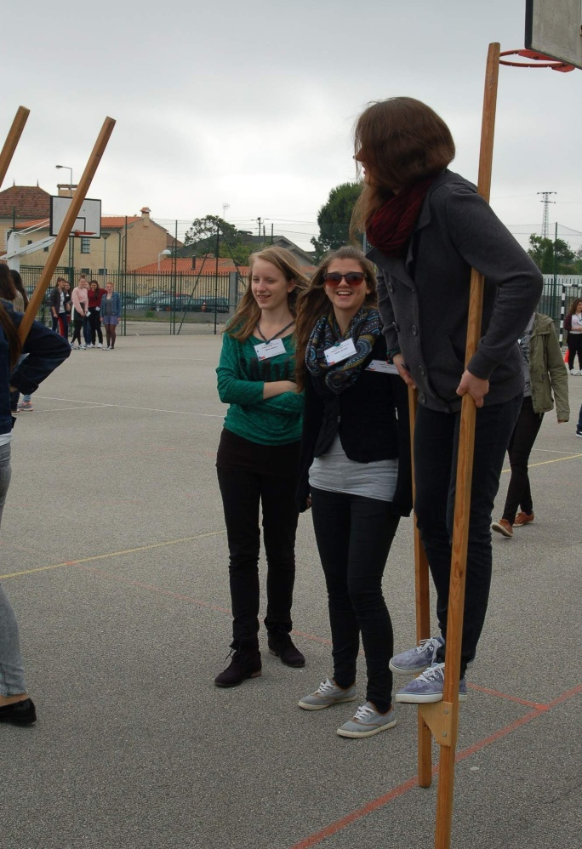

Slide 5
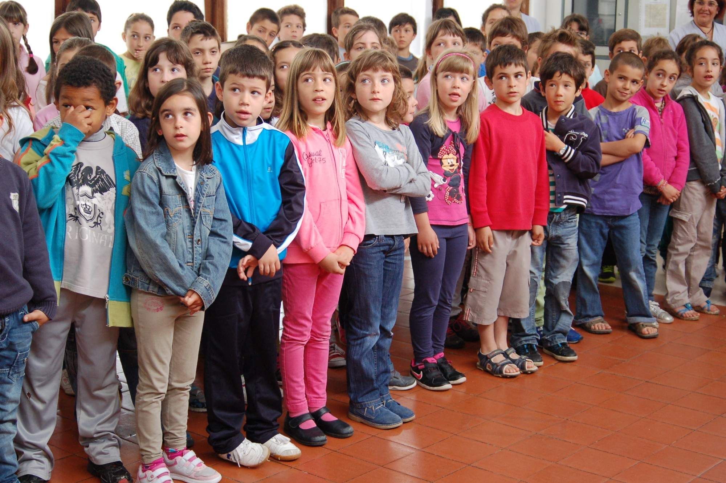
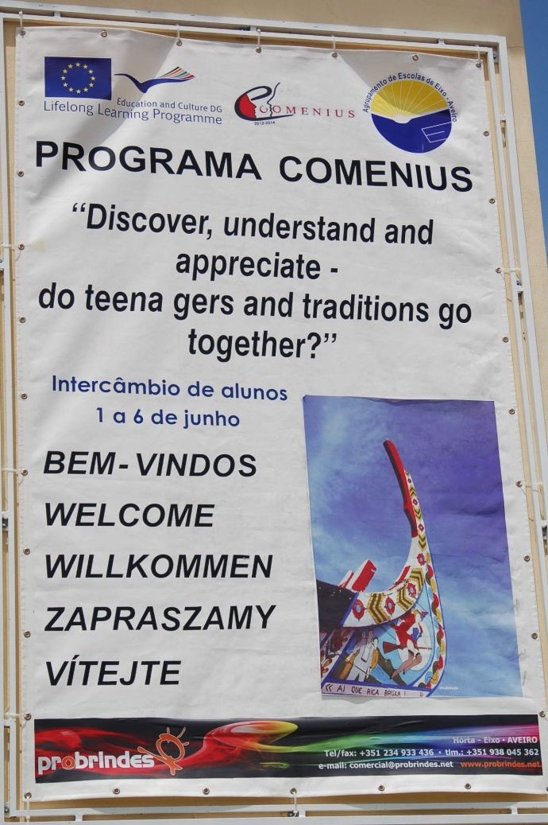

Slide 6
Pondělí 2.6. 2014 Odpoledne
Prohlídka města, pracovní listy
Těžba soli
Workshop – ruční výroba mýdla
Přijetí na radnici
Individuální večerní program

Slide 7
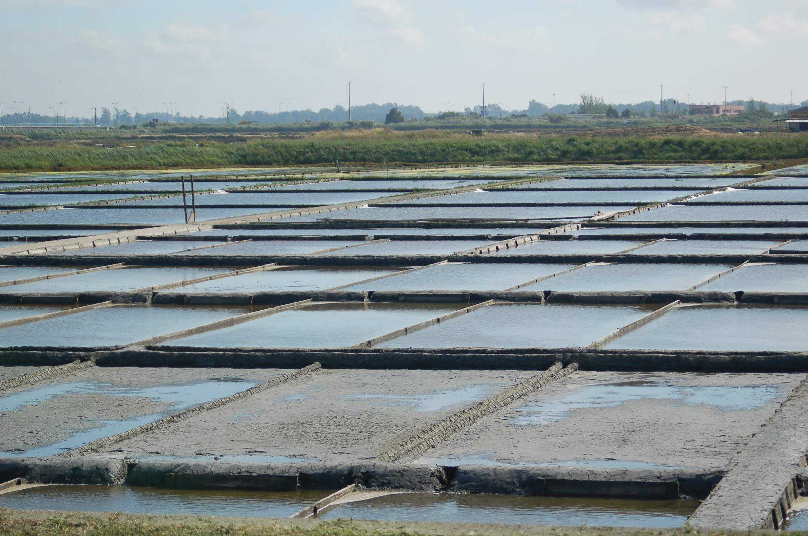
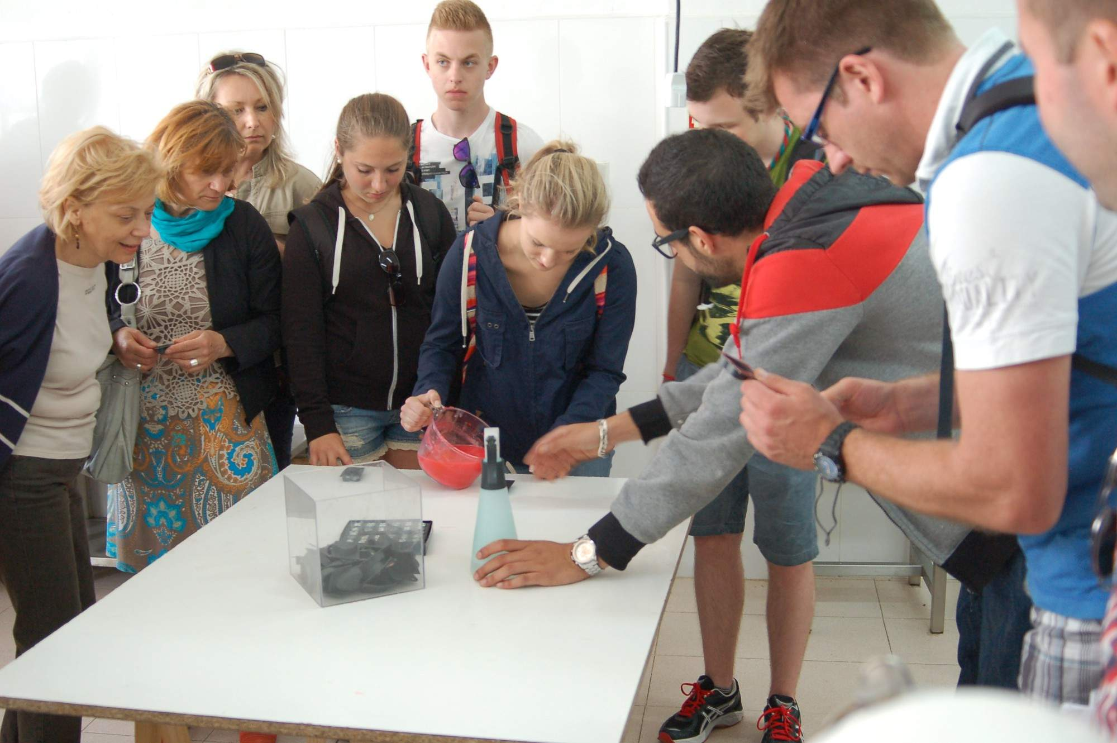
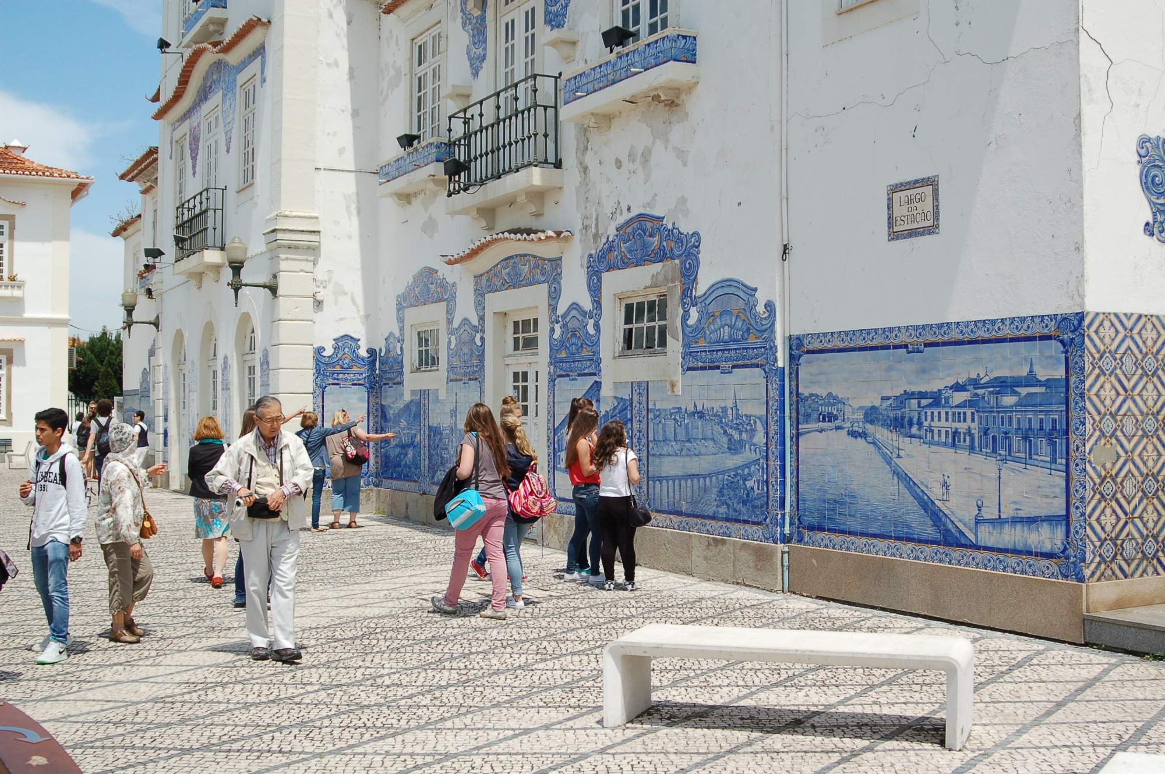
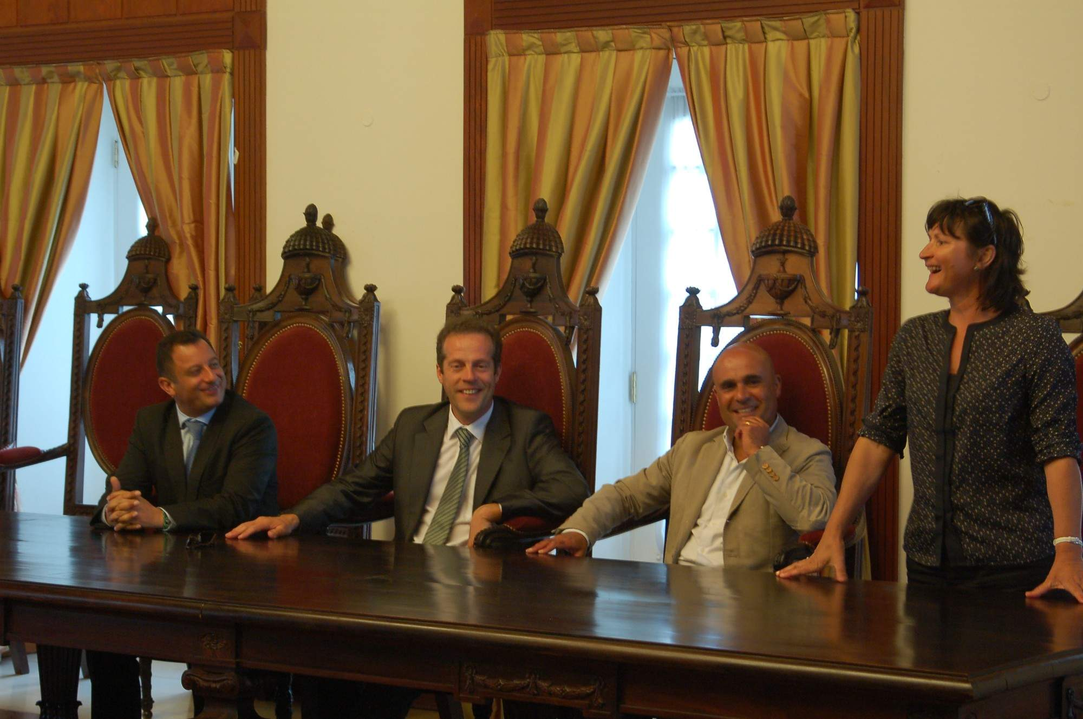

Slide 8
Úterý 3.6. 2014
Costa Nova beach – rybí trh, „Pyžamové domky“
Barra beach – surfing
Oběd EPADRVagos, projížďka na koňském povozu
Prohlídka Lodního/tresčího muzea
Individuální večerní program

Slide 9
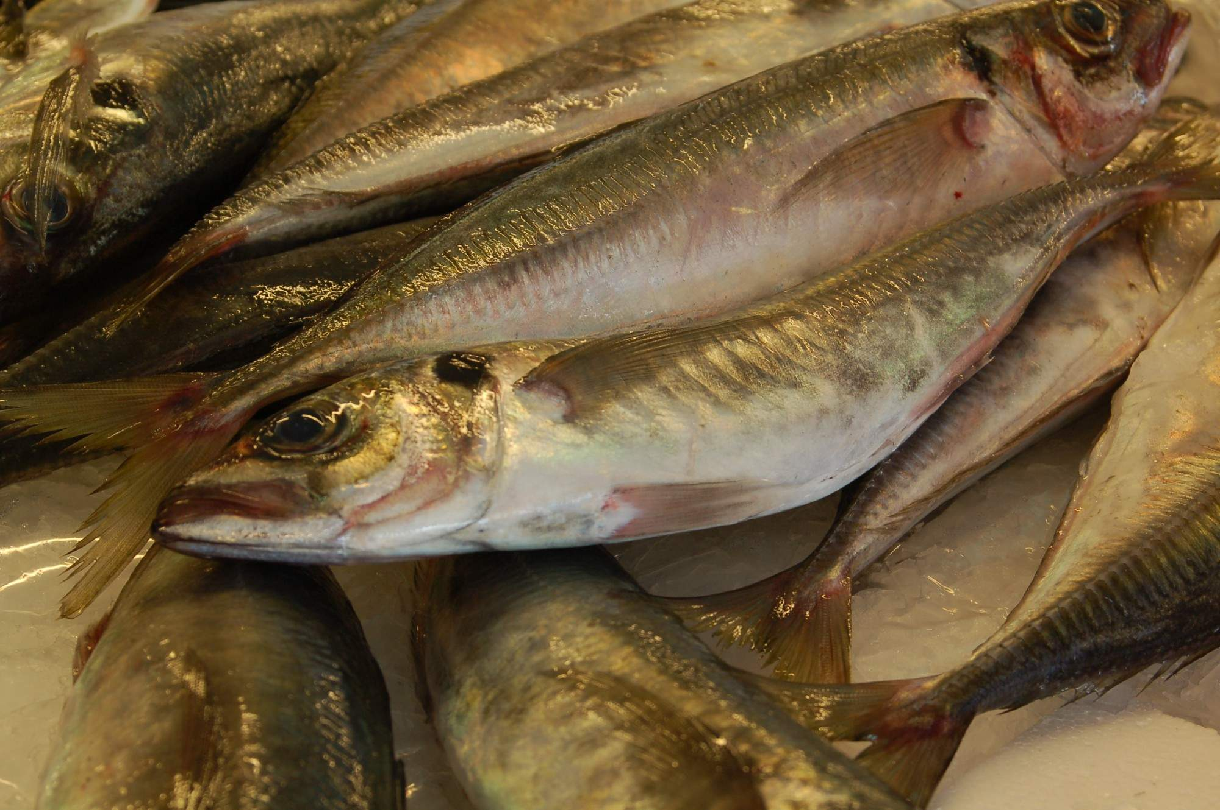
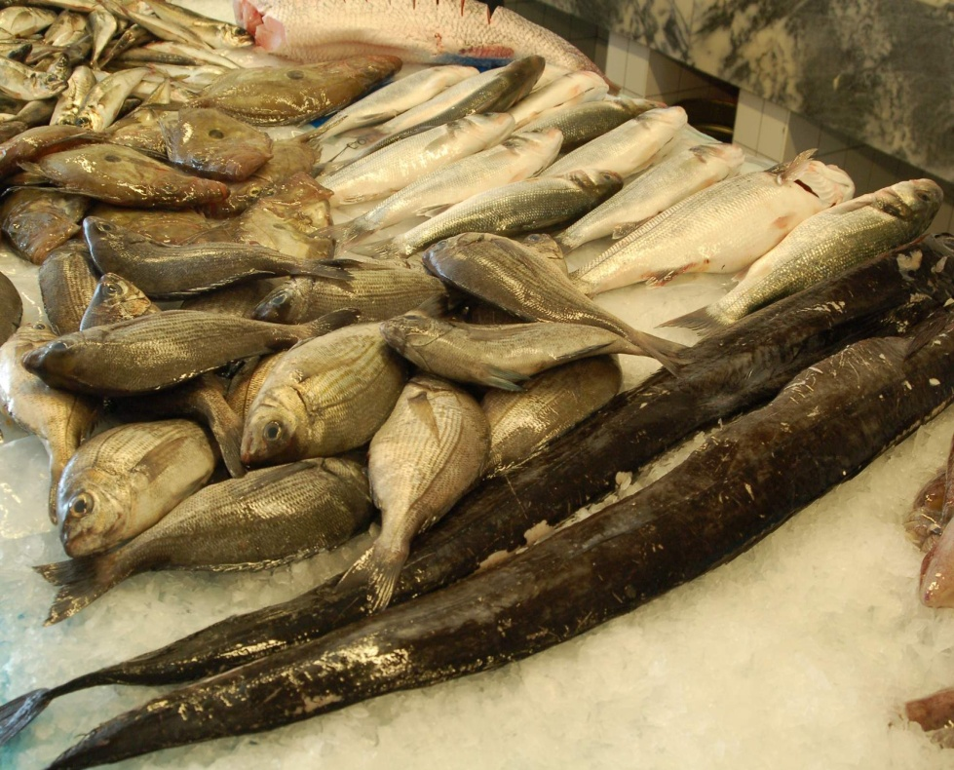
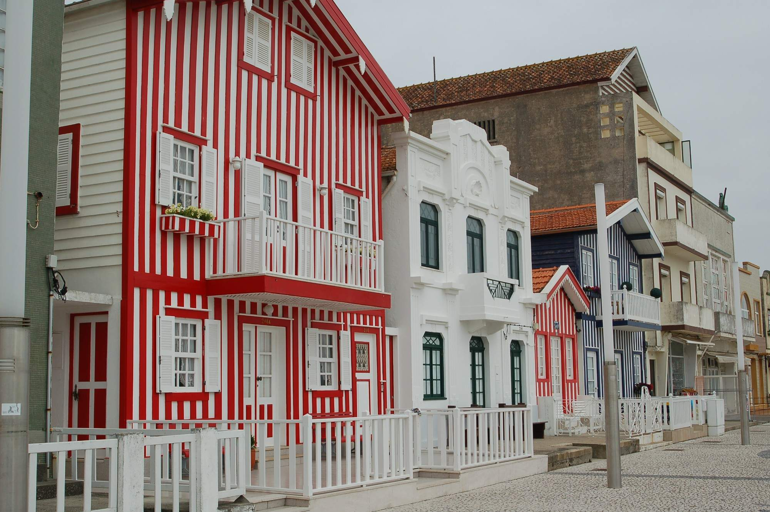
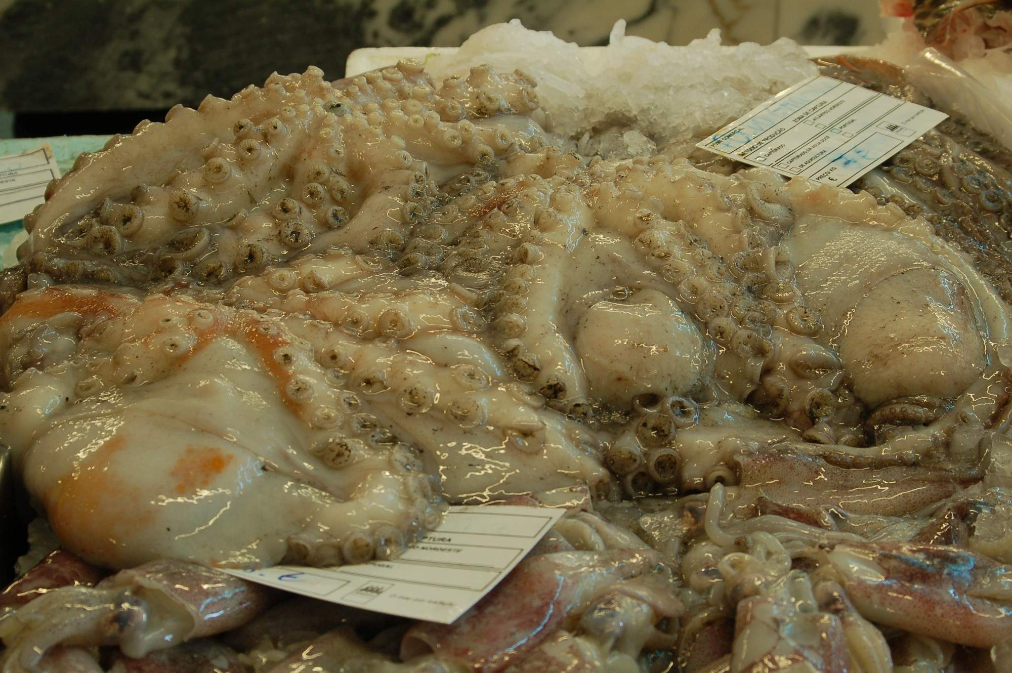

Slide 10
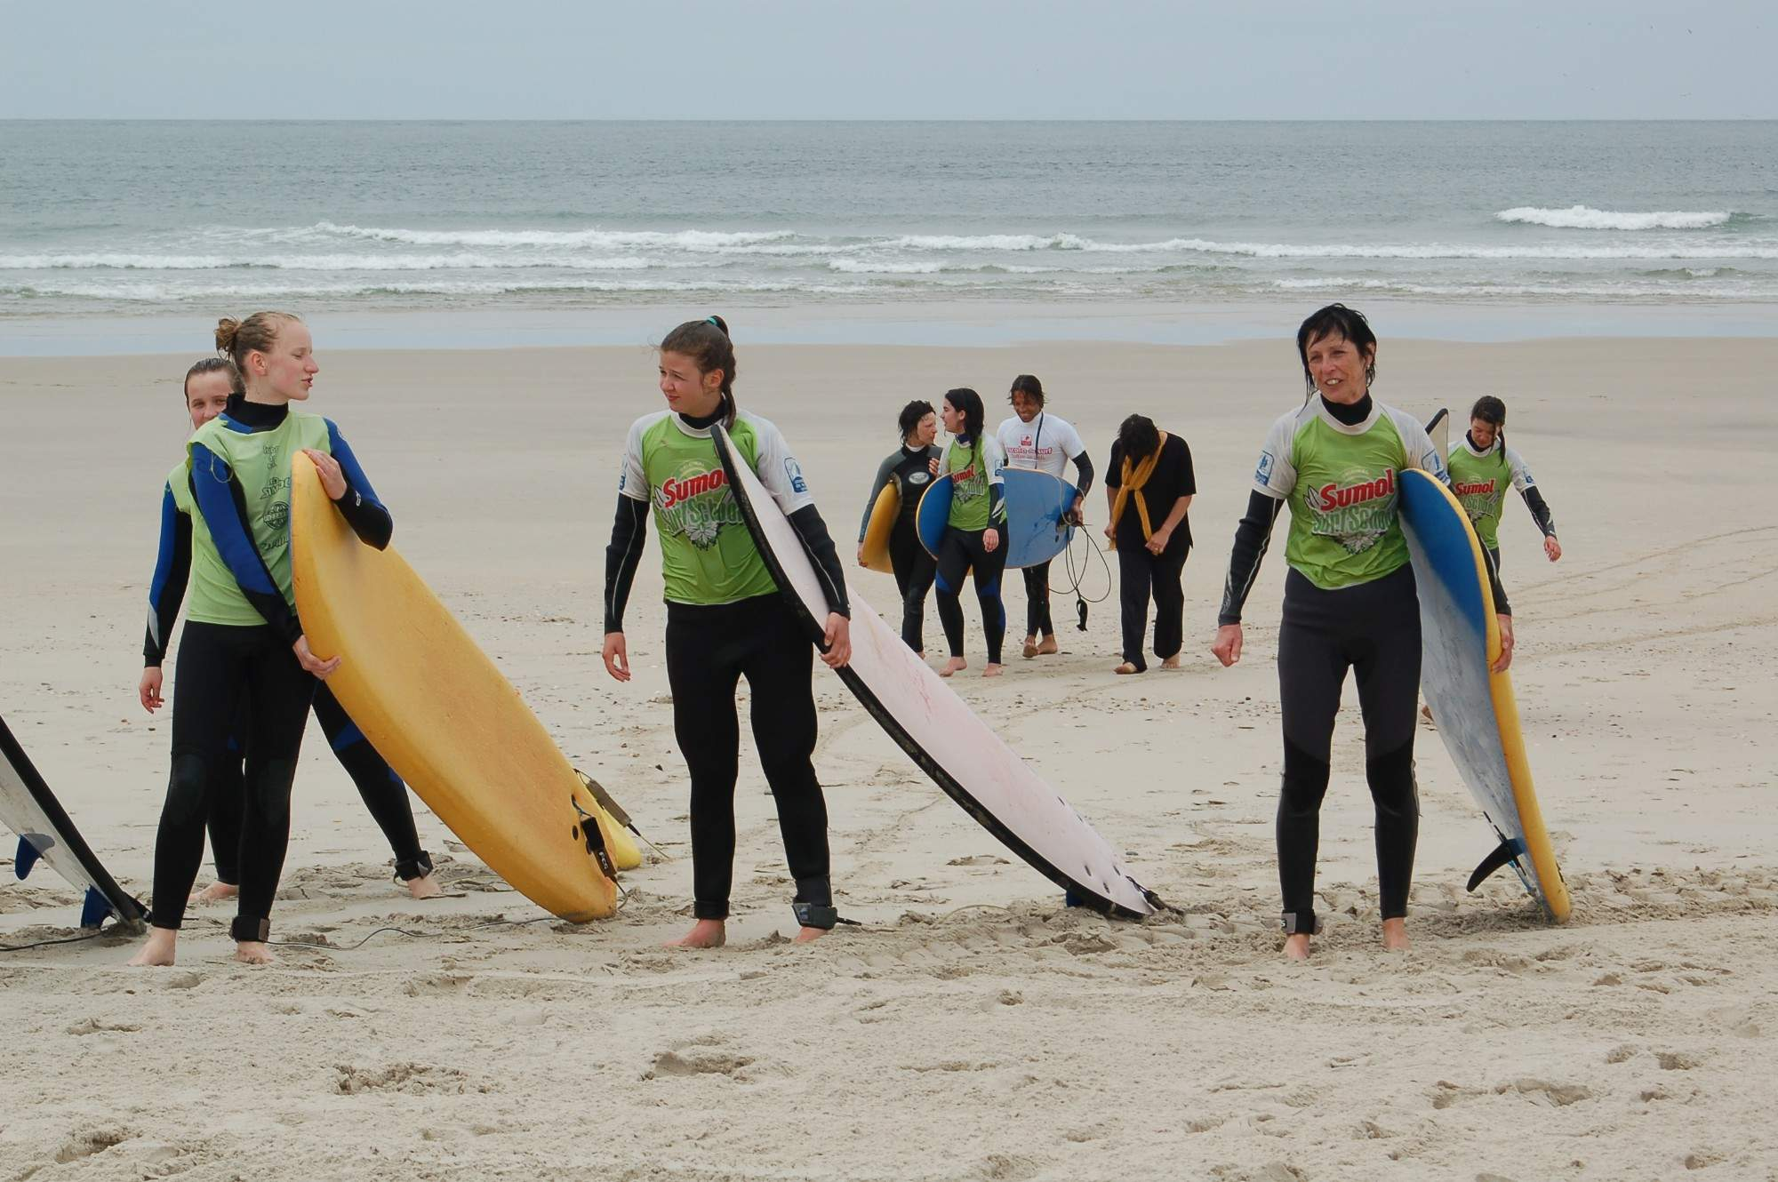
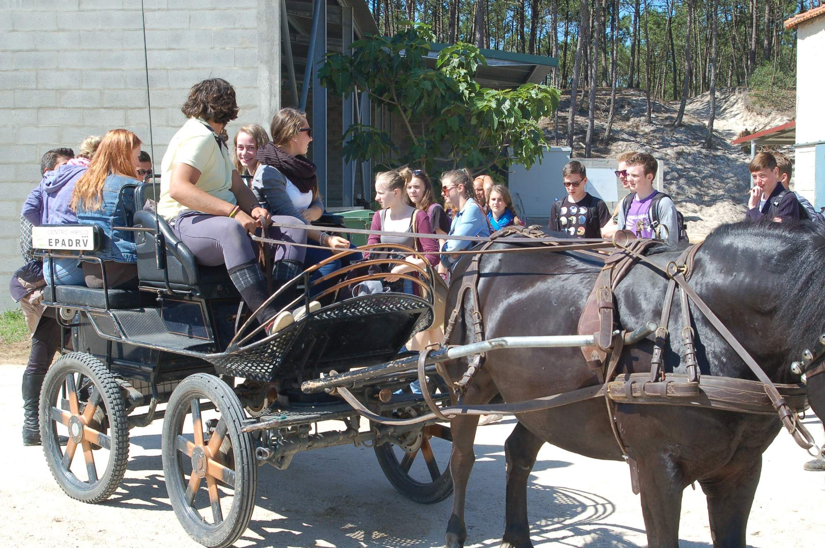
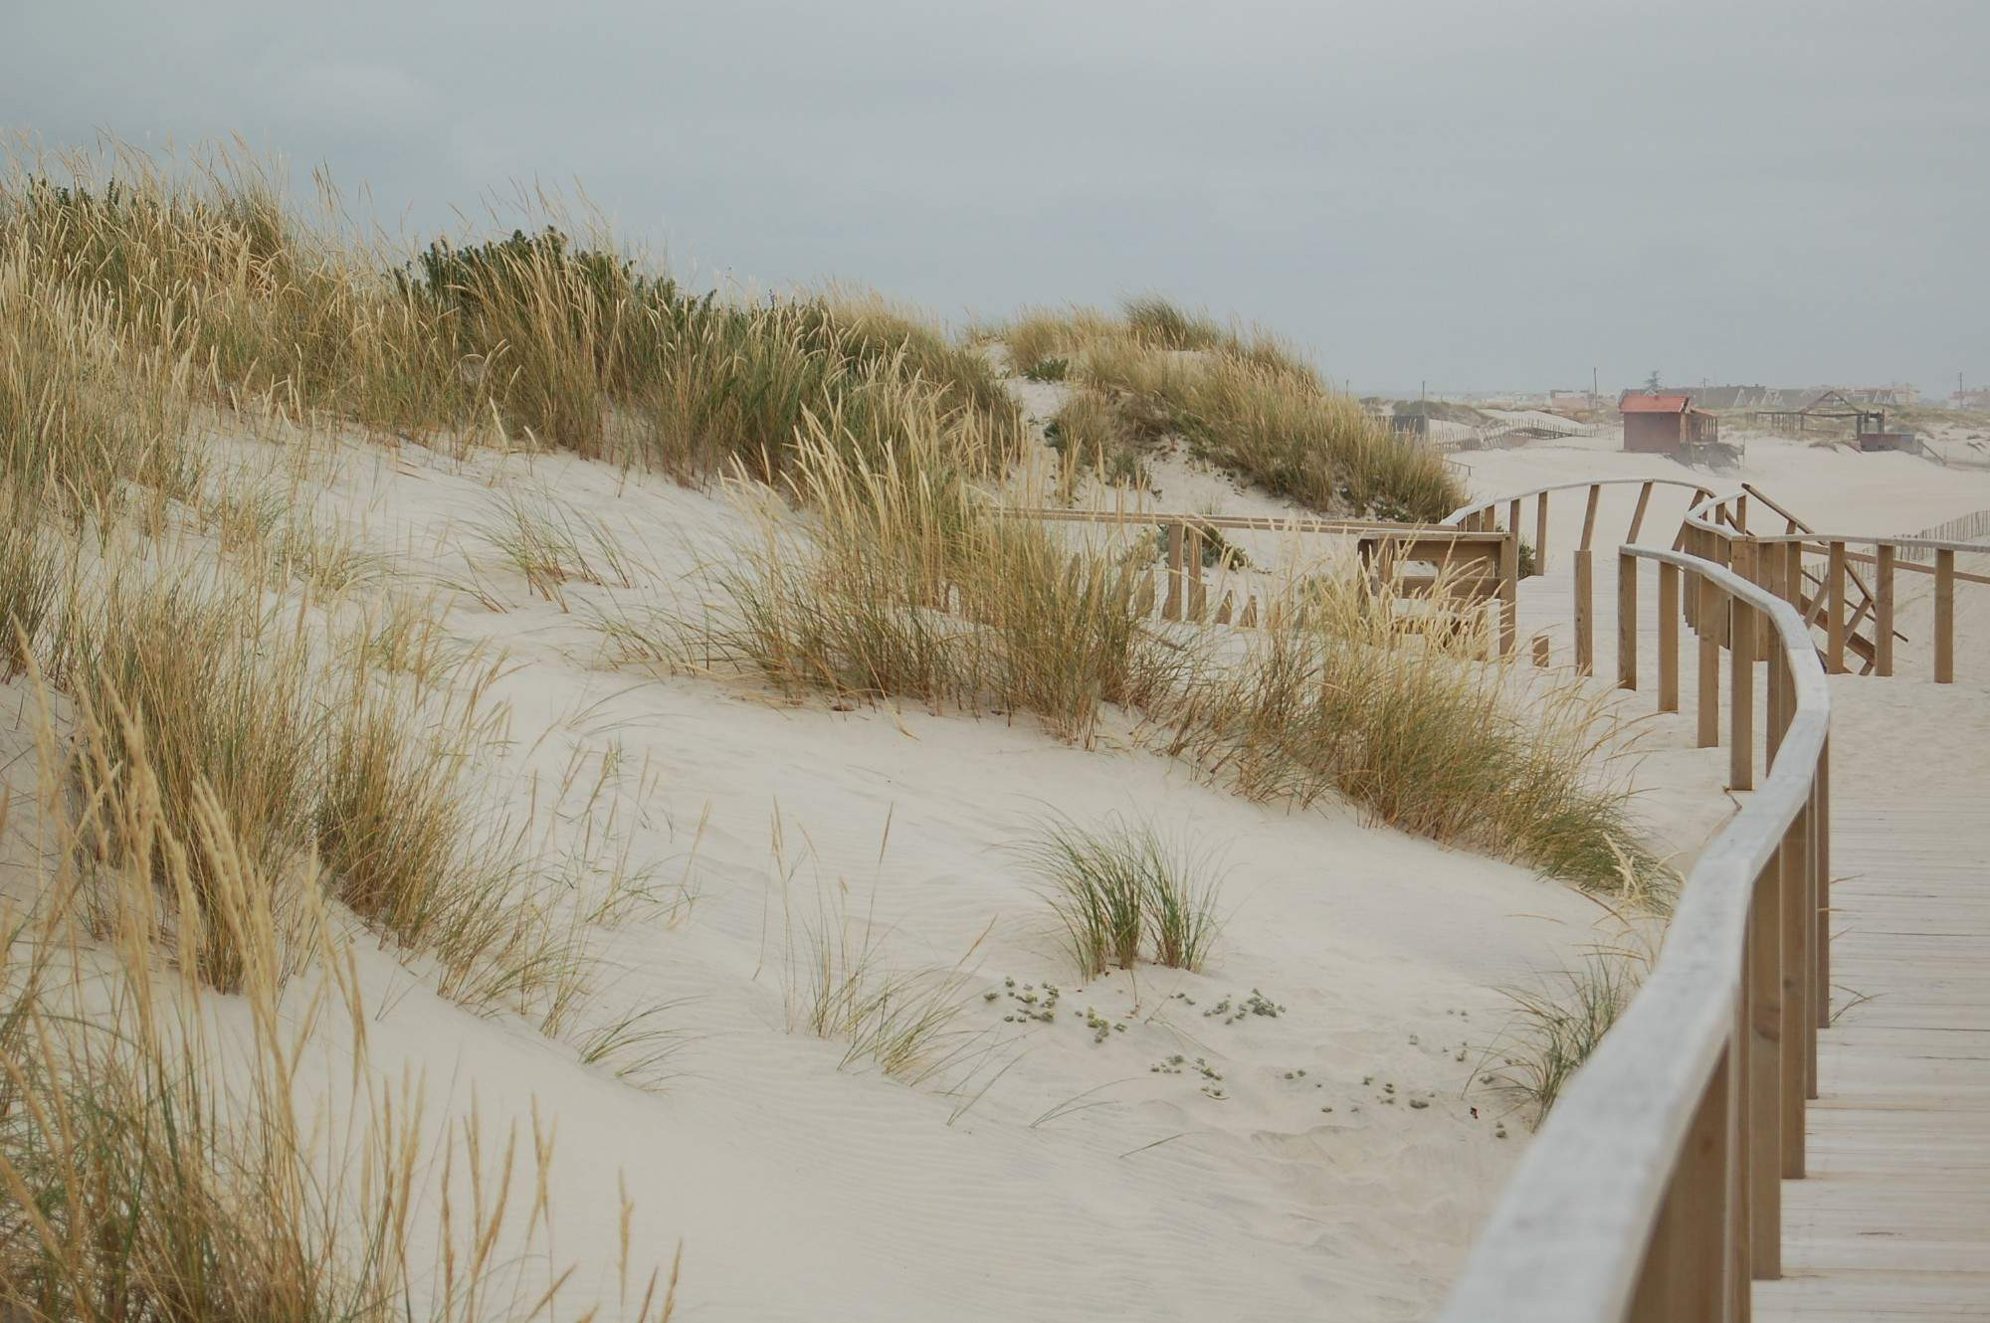
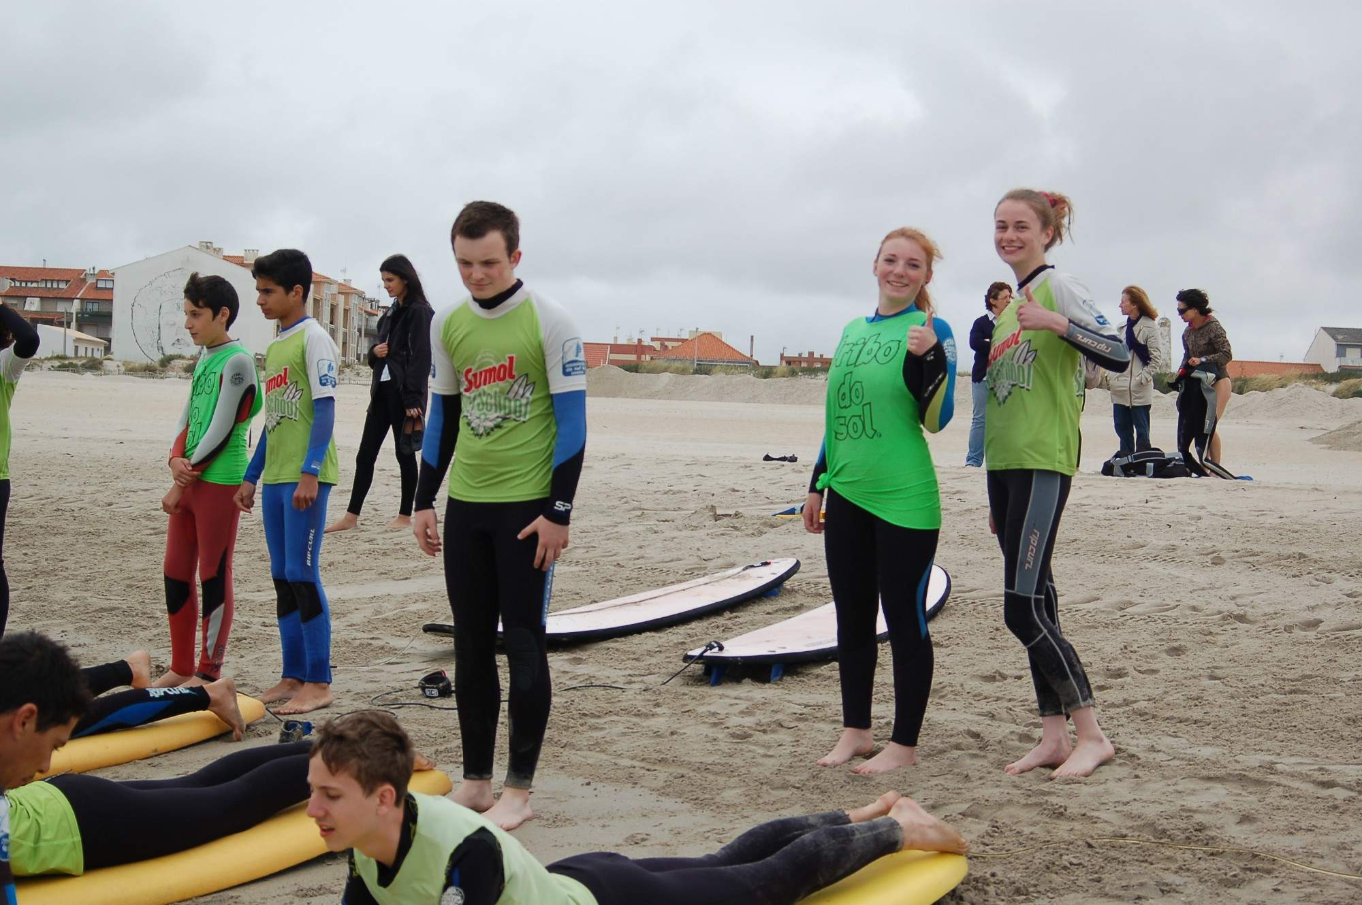
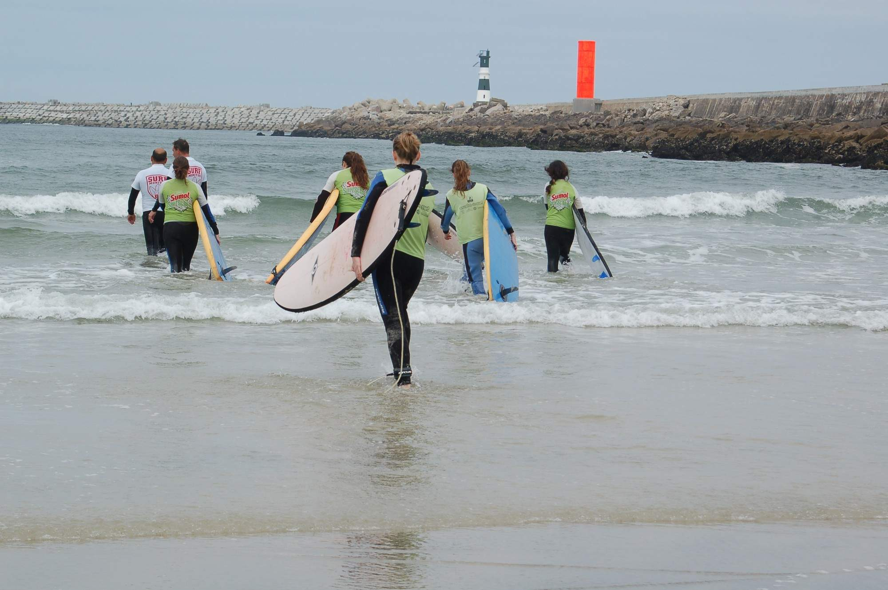

Slide 11
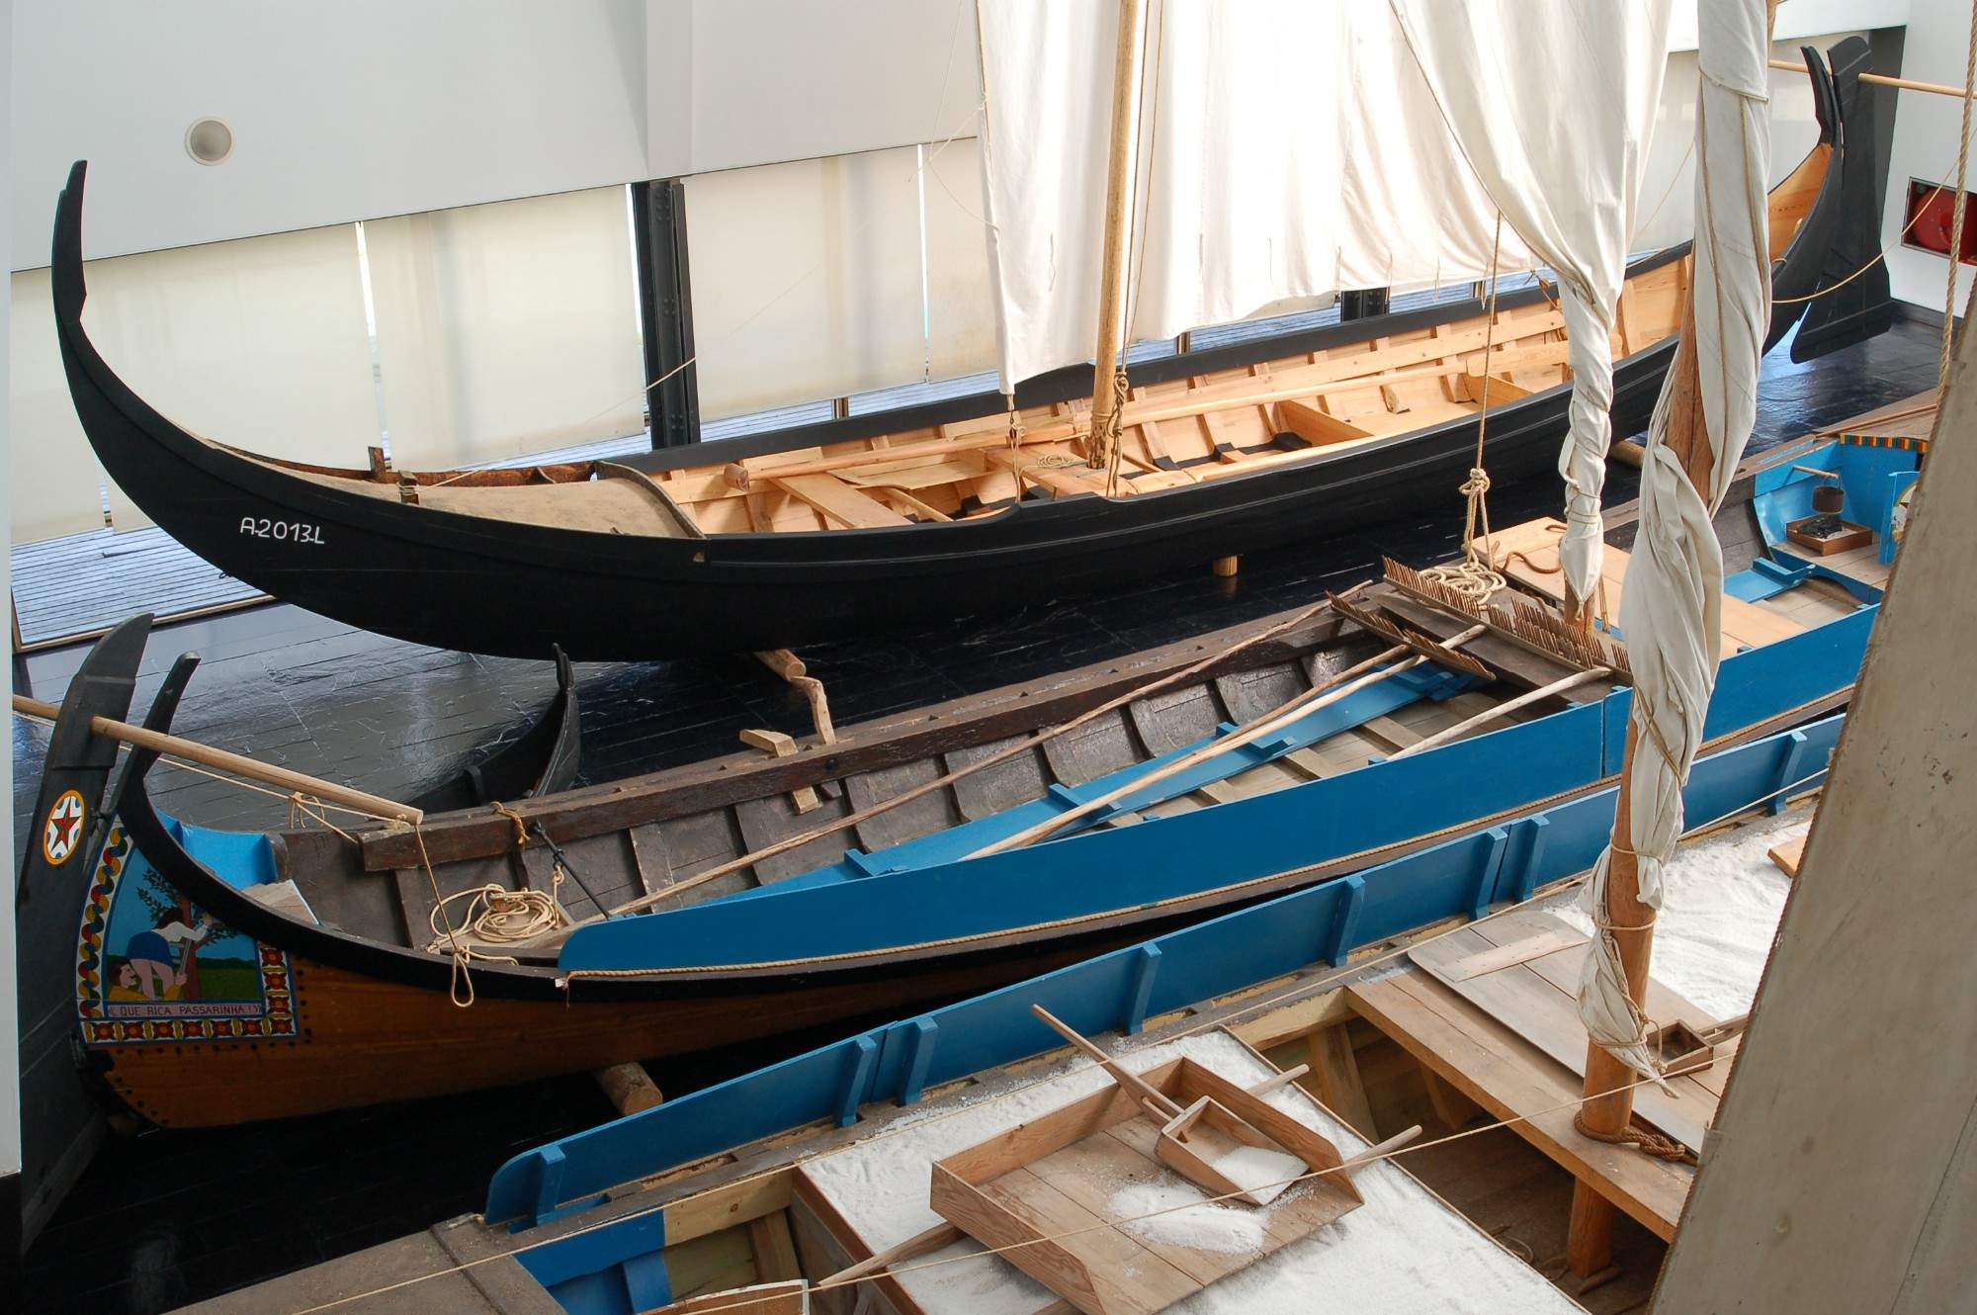
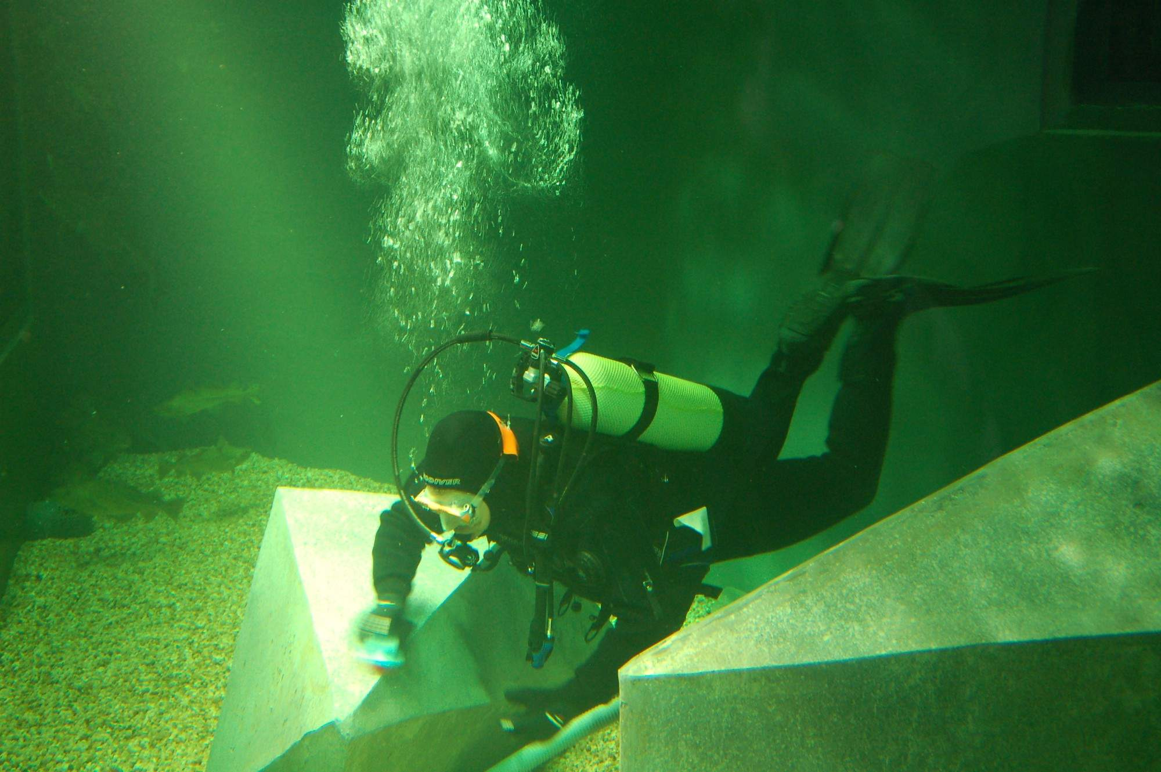

Slide 12
Středa 4.6. 2014
Výlet do Porta
Vyhlídková plavba
Návštěva Offley Port Wine
Oběd v Escola Superior de Motelaria e Turismo do Porto
Projížďka městem
Museum tramvají
Miradouro of serra do pilar
Individuální večerní program

Slide 13
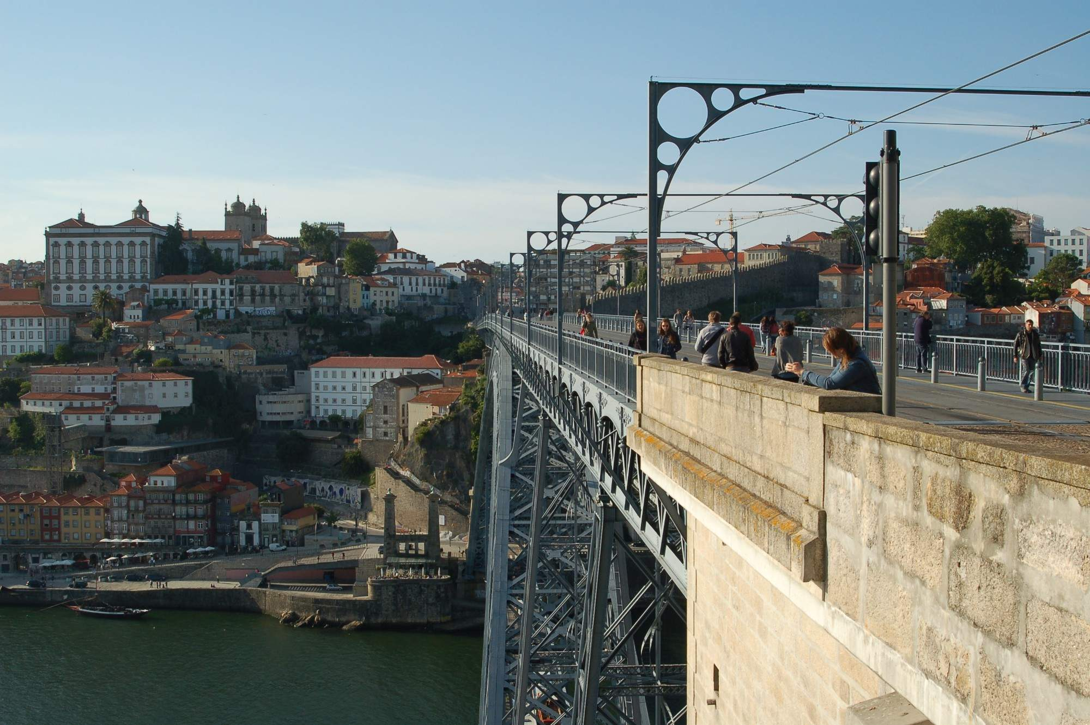
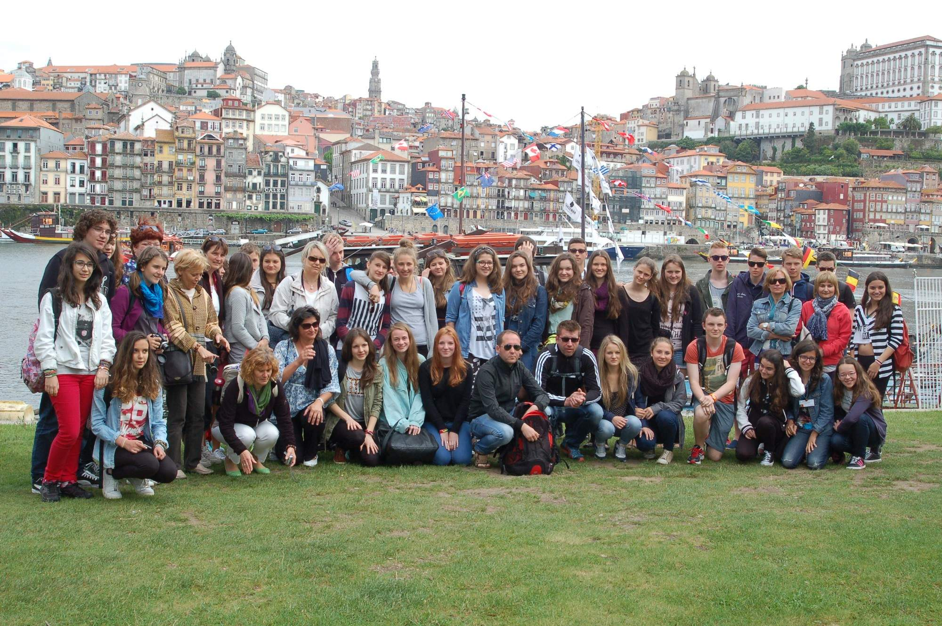
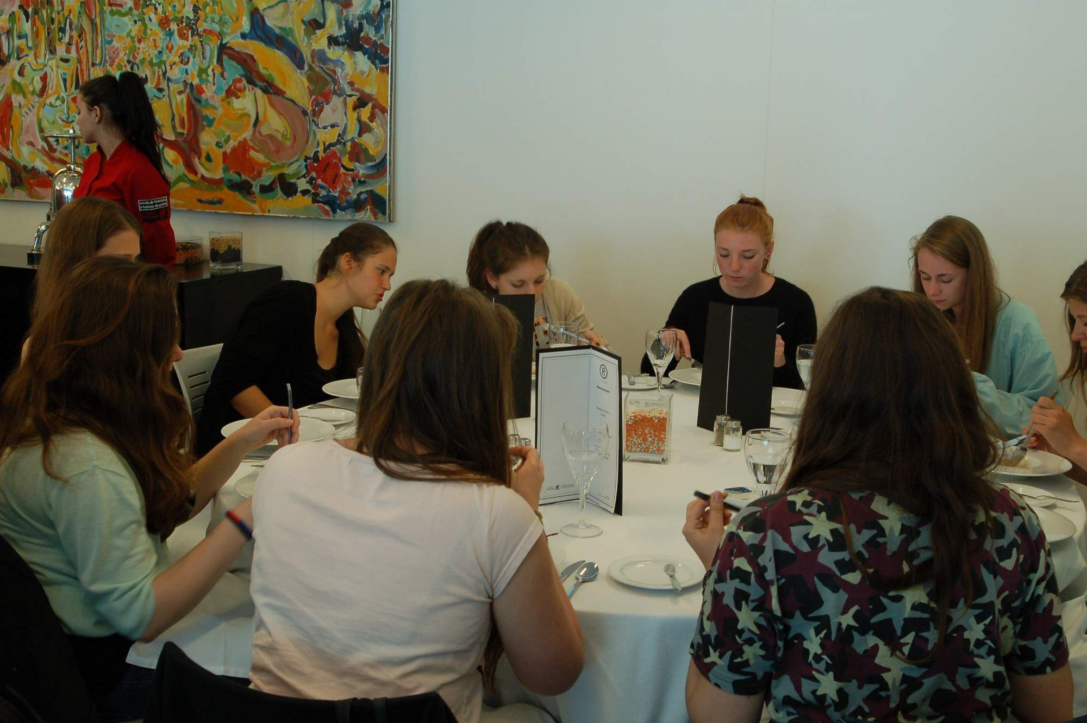
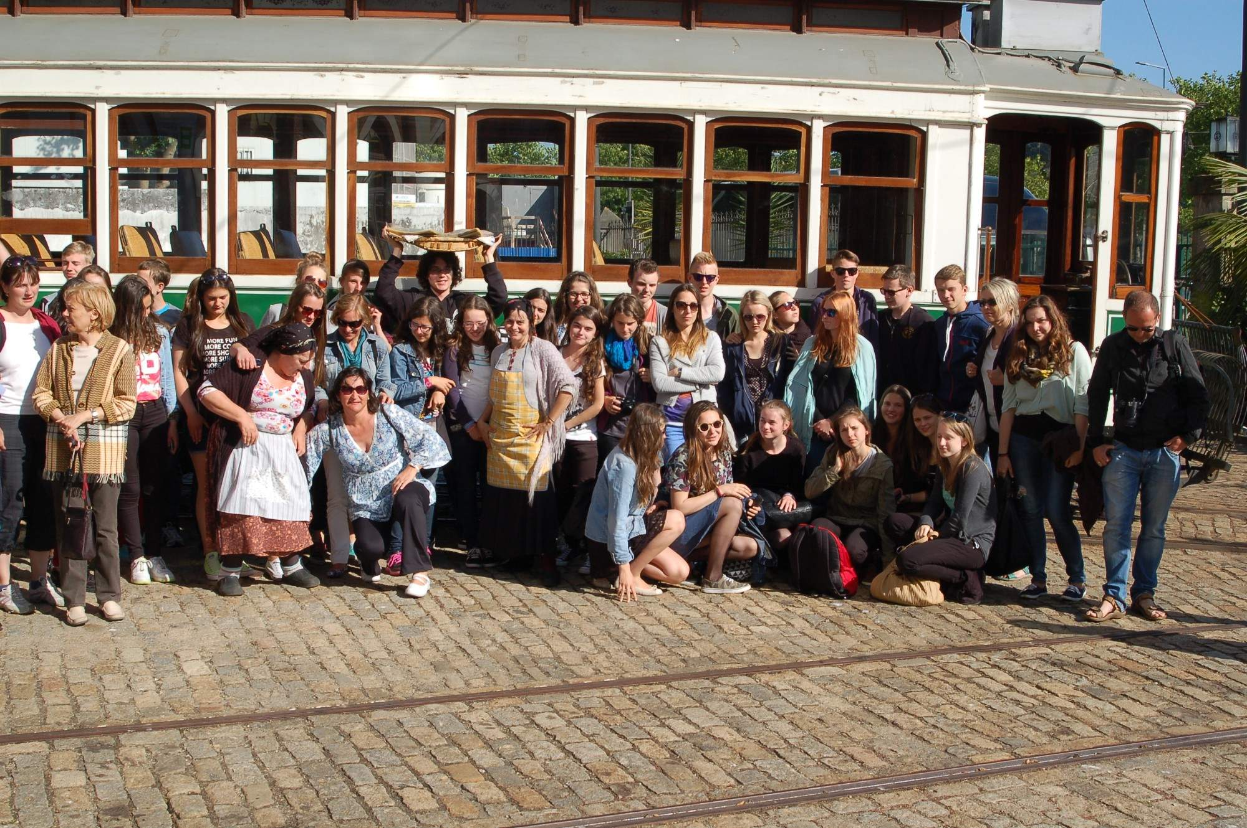
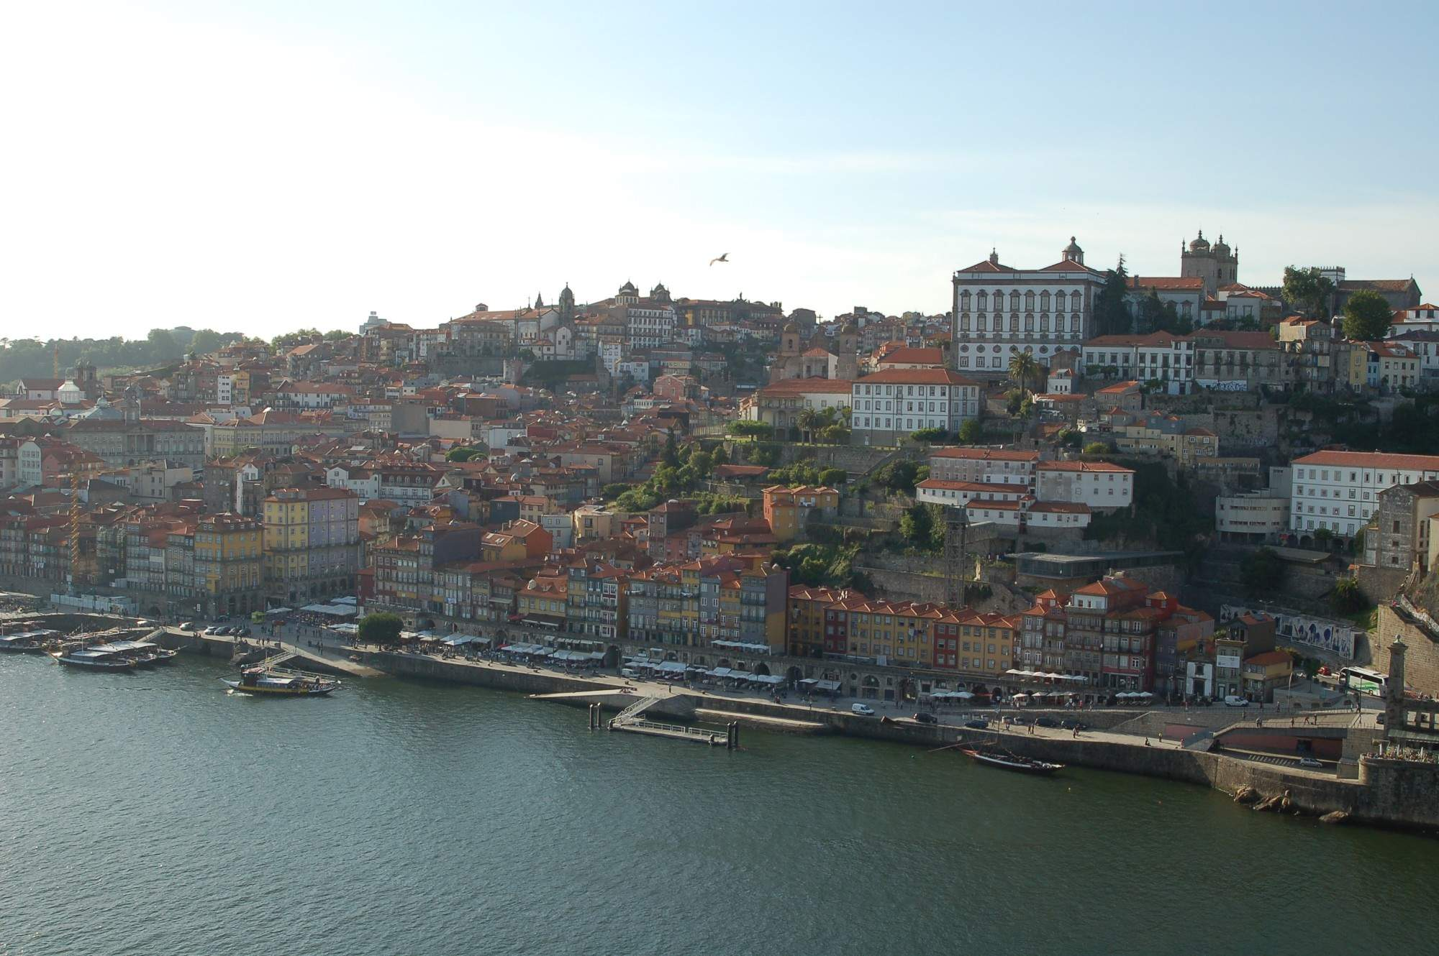
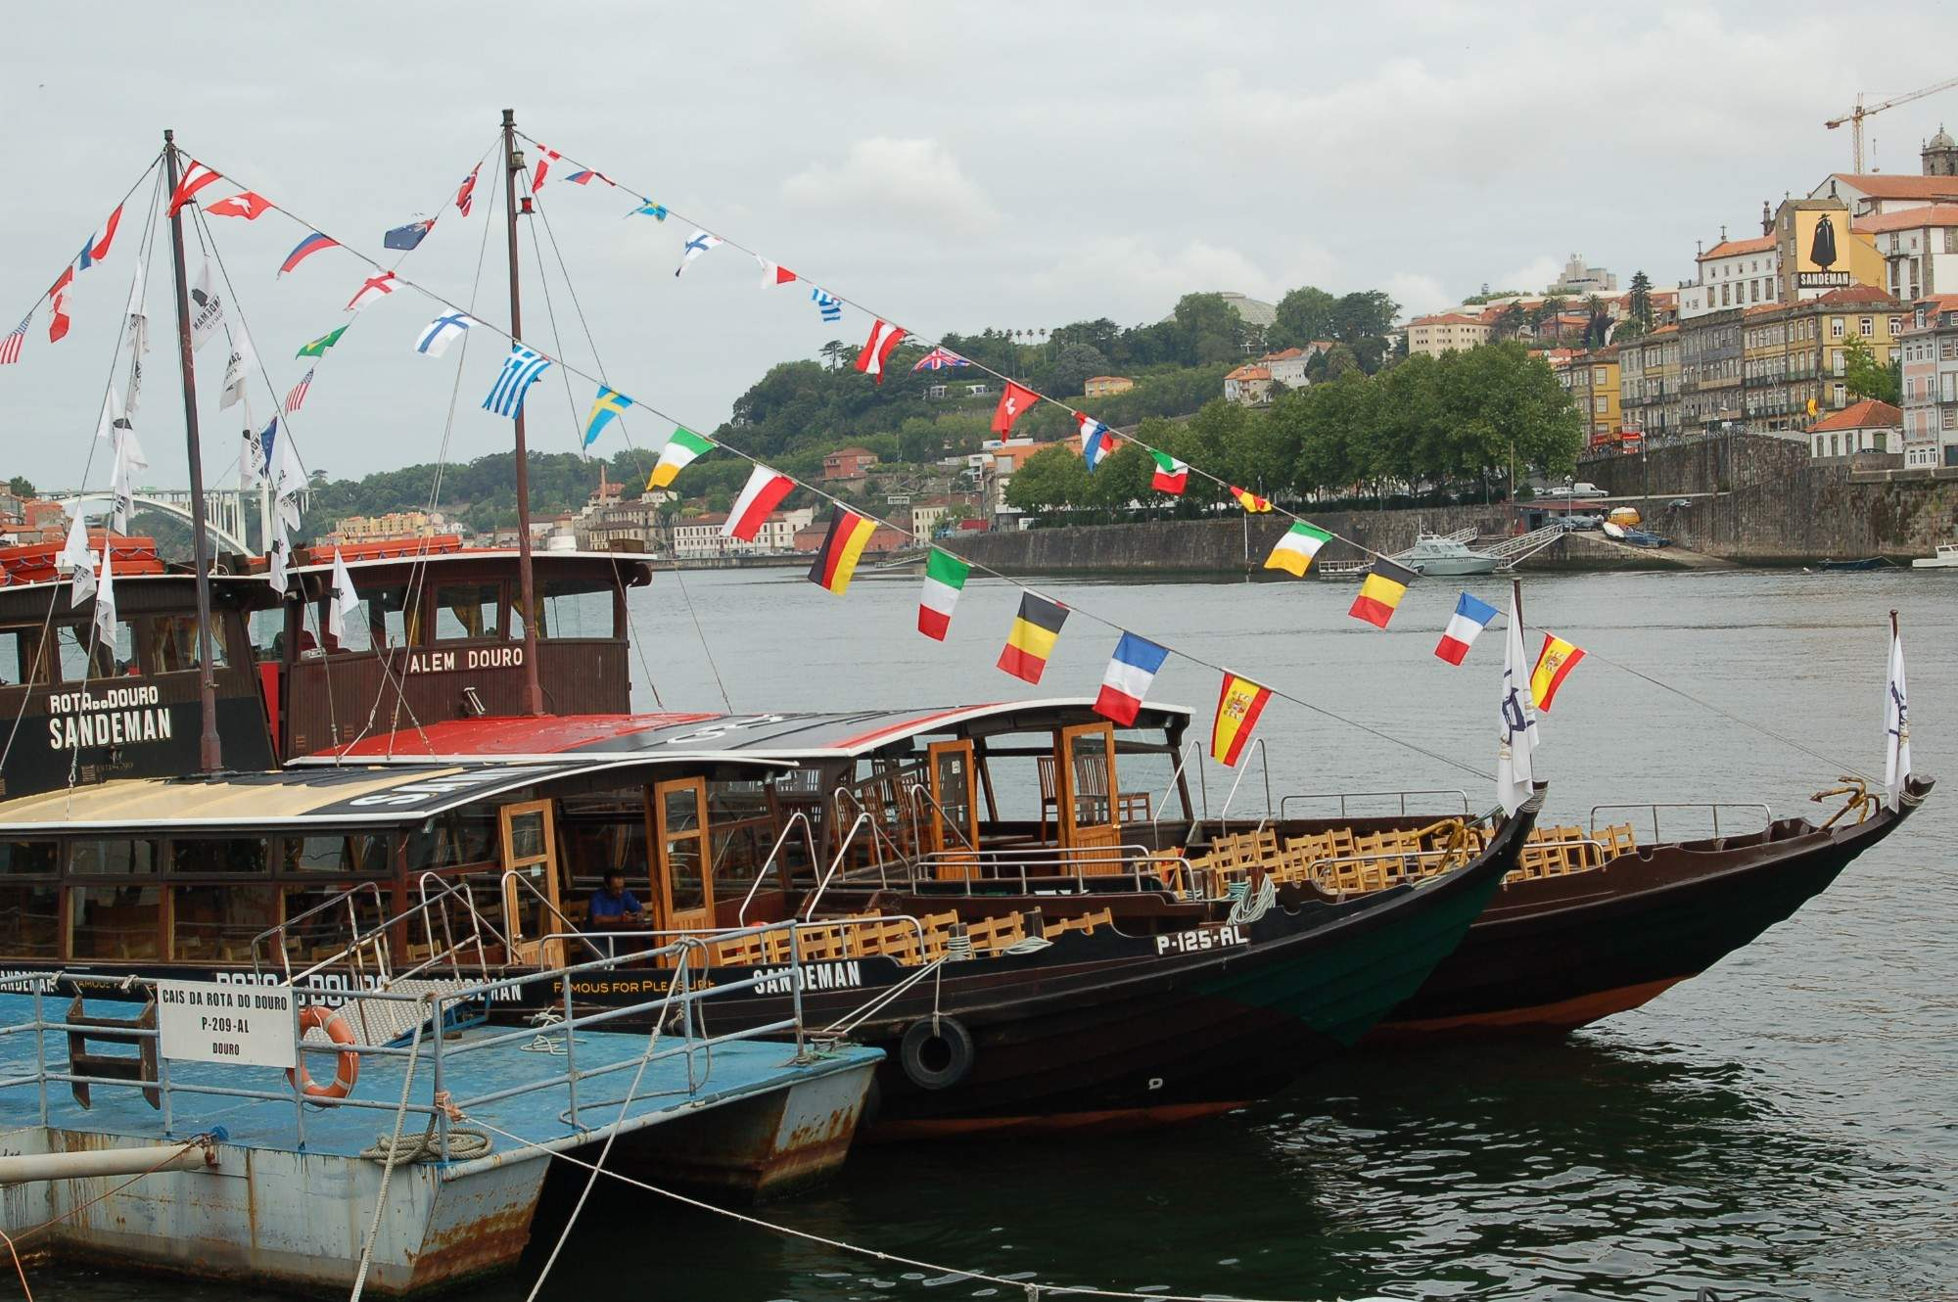
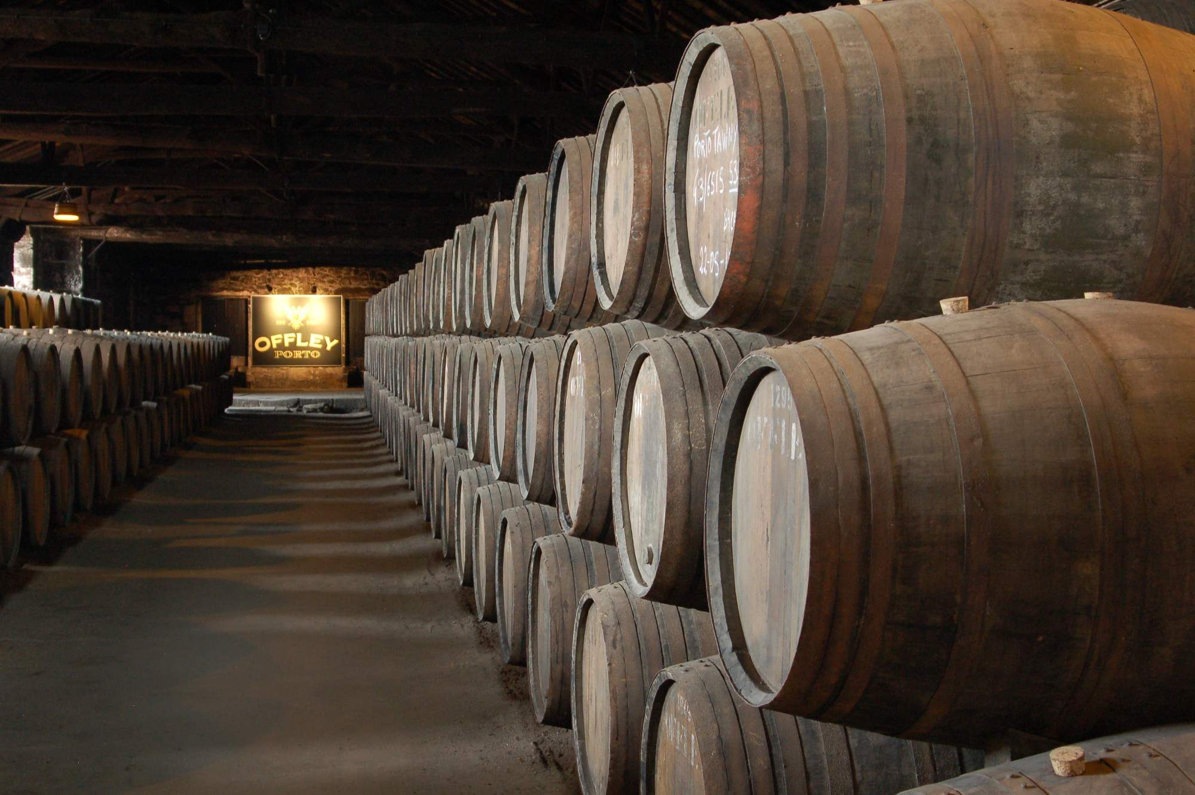

Slide 14
Čtvrtek 5.6. 2014
Workshop – výroba Ovos Moles
Vyhlídková plavba lodí (Aveiro)
Oběd v OláRia
Prohlídka Podzemního muzea (Caves Aliança)
Rozchod
Ukázka tradičních lidových tanců, písní
Vystoupení Lady Stars Hustopeče
Společná rozlučková večeře s rodinami
Odjezd domů

Slide 15
